Slide 1


Slide 2
9.5 I/O接口的扩展
MCS-51单片机共有4个8位并行I/O口, 在外部扩展时, P0和P2口做为总线使用, 因而提供给用户的 I /O口就只有P1或P3口的部分口线，当所连接的外设较多时, 就必须扩展I/O接口。
MCS-51单片机扩展的I/O口和外部数据存储器统一编址， 采用相同的控制信号， 相同的寻址方式和相同的指令。
扩展I/O所用的芯片有TTL锁存器，缓冲器(如273, 244, 245等)和通用可编程芯片 ( 如8255, 8155, 8253等)，用户可根据系统的要求选择芯片。

Slide 3
9.5.1 通用锁存器、缓冲器的扩展

Slide 4
244的选通信号由RD和P2.0相或产生,当执行对该片的读指令时, RD和P2.0有效, 打开244控制门, 从而把数据通过244读入8XX51。
273的选通信号由WR和P2.0相或产生，通过执行对该片的写指令，WR和P2.0有效,使8XX51的数据往273输出。
244 、273有相同的地址FEFFH(实际上只要保证P2.0=0，其他地址位无关紧要）, 由于使用不同的控制信号RD或WR ，所以尽管它们地址相同但也不会发生数据传送冲突。

Slide 5
例如:将244的输入数据从273输出可使用如下指令:
MOV DPTR, #0FEFFH ;DPTR指向扩展
I/O地址
MOVX A, @DPTR ;从244读入数据
MOVX @DPTR，A ;向273输出数据

Slide 6
9.5.2 可编程并行接口芯片的扩展
可编程并行接口芯片是专为和计算机接口而制作的，它有和计算机接口的三总线引脚，和CPU或MCU连接非常方便。
8255 可编程并行接口芯片
8255是个可编程并行接口芯片，其引脚下图。

Slide 7
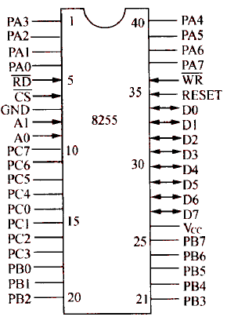
8255芯片有3个8位数据口：A口、B口、C口(其中C口可作为两个四位口)，通过PA 、 PB、 PC引脚和外设相连，还有一个控制口，这些口地址由A1 A0决定。
A1 A0
0 0 A口
0 1 B口
0 C口
1 1 控制口
RD / WR ： 读/写控制
CS ：片选端

Slide 8
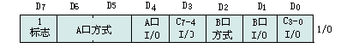
8255有三种工作方式:
方式0 (基本方式),无需查询状态，就可进行输入或输出。
方式1 (选通方式), 此时C口高四位为A口的联络线，低四
位为B口联络线 , 需要查询或中断后才能输入或输出。
方式2 (双向方式，仅A口有)。
工作方式通过方式控制字选择。
8255的方式控制字格式为: （D7=1)

Slide 9
8255的置位、复位控制字格式为: (D7=0)
D7 | D6 | D5 | D4 | D3 | D2 | D1 | D0
0 标志 | 不用 |  |  | C口置位/复位的 位选择 |  |  | 置位/复位
注意：写C口置位/复位控制字必须写在控制字端口地址，而不是写在C 口地址。D6D5D4这三位可任意。
使PC3位输出“1”控制字为0 000 011 1B(07H/77H)
使PC3位输出“0”控制字为0 000 011 0B(06H/76H)

Slide 10
例1 下图 是一个用8XX51扩展1片8255的电路，8255的PA口接输出设备（八个发光二极管）、PB口接输入设备（八个开关）,PC口不用，均采用方式0，将8255B口输入的开关置的数据从A口输出，要求开关合上的对应LED亮。编出程序段。
分析：由图可知，P2.7=0时选中8255，A1 A0(P2.1 P2.0)为00 01对应PA口和PB口、为11时对应控制口。其余地址写1，A口、B口、控制口地址分别为7CFFH、 7DFFH、7FFFH。设定PA口方式0输出, B口方式0输入，控制字为10000010B＝82H
编程如下：

Slide 11
MOV DPTR, #7FFFH ;DPTR指向控制口
MOV A, #82H ; 注：控制字不是唯一的
MOVX @DPTR, A ; 控制字写入控制口
MOV DPTR, #7DFFH ;DPTR指向PB口
MOVX A, @DPTR ;从PB口输入数据
CPL A ;开关合上对应LED亮
DEC DPH ;DPTR指向PA口
MOVX @DPTR, A ;从PA口输出
SJMP $
注:(1)前三条指令对8255初始化（写控制字）。
(2)DEC DPH可改为MOV DPTR，#7CFFH

Slide 12
例2 在8255的PC3引脚接一个LED,用置位/复位控制字使其闪烁。 8255和单片机的连接同例1。
由图可知，8255的控制口地为7FFFH。
MOV DPTR,#7FFFH ；指向控制口
MOV A,#80H ；先写方式控制字
MOVX @DPTR,A
MOV A,#07H ；使PC3位置位
PNOT:MOVX @DPTR,A
ACALL DAY ;延迟一段时间
XRL A, #01H ；使PC3位变反
SJMP PNOT
可见，虽然是对C口置位/复位，操作和C口地址无关。
置位/复位仅对控制口操作。

Slide 13
9.6 存储器和I/O口的扩展实例
图9-22是一个用8031/80C31扩展1片2732(4K×8位 EPROM), 2片6116(2K×8位 SRAM)和1片8255(可编程并行接口)的电路。

Slide 14
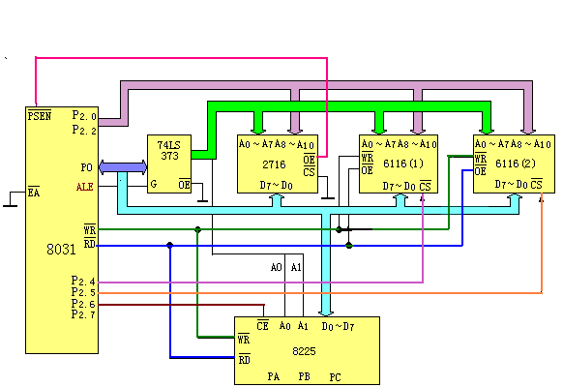
下图是一个用8031扩展1片2732(EPROM), 2片6116(SRAM)和1片8255(可编程并行接口)的电路。
P2.0 P2.3
A11
2732

Slide 15
2732仅一片, 片选端接地。 图中采用线选法:
P2.4 6116(1) P2.5 6116(2) P2.6 8255
P2.7 P2.6 P2.5 P2.4 P2.3 P2.2 P2.1 P2.0
A15 A14 A13 A12 A11 A10 A9 A8 A7 A6 A5 A4 A3 A2 A1 A0
X X X X 0 0 0 0 0 0 0 0 0 0 0 0 0000H
X X X X 1 1 1 1 1 1 1 1 1 1 1 1 0FFFH
X 1 1 0 1 0 0 0 0 0 0 0 0 0 0 0 E800H
X 1 1 0 1 1 1 1 1 1 1 1 1 1 1 1 EFFFH
X 1 0 1 1 0 0 0 0 0 0 0 0 0 0 0 D800H
X 1 0 1 1 1 1 1 1 1 1 1 1 1 1 1 DFFFH
X 0 1 1 1 1 1 1 1 1 1 1 1 1 0 0 BFFCH
X 0 1 1 1 1 1 1 1 1 1 1 1 1 1 1 BFFFH
每个芯片片内地址填写全“0”～全“1”，片选地址必须填“0”，无关位填“0”或填“1”均可，但要避免和别的同类芯片片选相同。

Slide 16
*9.7 扩展多功能接口芯片8155（了解）
与8255相比，8155具有更强的功能，不仅可以扩展单片机的I/O口，还可以扩展定时器和外部数据存储器RAM。
1、8155芯片的构成
1）逻辑结构
2）引脚图
3）接口信号

Slide 17
8155芯片的内部结构
IO/ M
256B
静态
RAM
口A
A
接外设
PA0~PA7
AD0~AD7
接单片机
CE
ALE
RD
WR
RESET
B
口B
接外设
PB0~PB7
C
口C
接外设
定时器输入
定时器
定时器输出
PC0~PC5

Slide 18
8155引脚功能
AD0-AD7
三态地址/数据线
PC3
PC4
PC5
IO/ M
CE
RD
WR
ALE
AD0
AD1
AD2
AD3
AD4
AD5
AD6
AD7
Vss
Vcc
PC2
PC1
PC0
PB7
PB6
PB5
PB4
PB3
PB2
PB1
PB0
PA7
PA6
PA5
PA4
PA3
PA2
PA1
PA0
IO/ M
端口/存储器选择
TIMER IN
RESET
RD
读
TIMER OUT
WR
写
ALE
地址锁存允许
8155
CE
选片
TIMER IN
定时器输入
TIMER OUT
定时器输出
PA0-PA7
A口端口线
PB0-PB7
B口端口线
PC0-PC5
C口端口线

Slide 19
PA0-PA7
端口A的I/O线（8位，接外设）
PB0-PB7
端口B的I/O线（8位，接外设）
PC0-PC5
端口C的I/O线（6位，接外设）
AD0-AD7
三态地址/数据复用线（8位，一般接单片机P0口，CPU与8155之间的地址、数据、命令、状态等信号都通过它来传送）
IO/ M
端口/存储器 选择控制 “0”选择片内RAM
“1”选择片内I/O口
TIMER IN
8155片内定时器/计数器的计数脉冲输入引脚
TIMER OUT
8155片内定时器/计数器的计满回零输出引脚
分别是对8155片内的RAM或I/O口的的读、写控制信号
RD、WR
ALE
地址锁存引脚
CE
选片
RESET
复位引脚

Slide 20
2、8155的RAM和I/O口地址
RAM地址----当IO/ M 加低电平：
此时AD0-AD7上得到的地址值是指8155的某一RAM单元的地址，地址范围是：
0000 0000--1111 1111
分别指向8155 RAM 的256个存储单元。
I/O口地址----当IO/ M 加高电平：
此时AD0-AD7 （仅用到低三位AD2、AD1、AD0）上得到的地址值是指8155的某一I/O口的地址，具体端口地址分配是：

Slide 21
8155的RAM和I/O口编址
AD7 AD6 AD5 AD4 AD3 AD2 AD1AD0
I/O端口
╳ ╳ ╳ ╳ ╳ 0 0 0
命令/状态寄存器
╳ ╳ ╳ ╳ ╳ 0 0 1
PA口
╳ ╳ ╳ ╳ ╳ 0 1 0
PB口
╳ ╳ ╳ ╳ ╳ 0 1 1
PC口
╳ ╳ ╳ ╳ ╳ 1 0 0
计数器低8位
╳ ╳ ╳ ╳ ╳ 1 0 1
计数器高6位

Slide 22
3、 8155的使用
1）8155内RAM的使用：
与一般外部数据存储器的使用基本一样，唯一区别是事先要使IO/ M 为低电平。
2）8155各端口的使用：
A、B、C各端口可工作于不同的工作方式，使用前要进行初始化（写命令字到命令口）。

Slide 23
4、扩展电路的连接实例
1）以高位地址直接作为IO/M信号扩展，接口电路非常简单，基本上是相同信号对接，如图：
8031
8155
RESET
RD
WR
ALE
P2.4
RESET
RD
WR
ALE
IO/M
口A
PA0~PA7
口B
P0.0
P0.1
P0.2
P.03
P0.4
P0.5
P0.6
P0.7
AD0
AD1
AD2
AD3
AD4
AD5
AD6
AD7
PB0~PB7
口C
PC0~PC5
CE

Slide 24
2）多芯片扩展
8031
P2.2--P2.0
PSEN
A0~A7
A8~A10
A0~A7
A8~A10
373
G
2716
OE
6116(2)
6116(1)
P0
WE
WE
CE
OE
OE
ALE
D7~D0
D7~D0
CE
D7~D0
CE
WR
RD
8155
ALE
P2.3
P2.4
P2.5
P2.6
P2.7
A
B
C
G2A
G2B
G1
AD0~AD7
PA
Y2
RD
PB
Y1
WE
Y0
CE
PC
+5V
P1.0
IO/ M

Slide 25
上图中的各扩展地址分别为：
8155： 0000H、0001H、……、0005H
8031的P2.7-P2.3=00000时，选中8155，在此前提下，当
8031的P0口输出地址是XXXXX000-XXXXX101，且IO/ M=1时，选
中8155的各端口，即：
当IO/ M=0时，选中8155的RAM单元，所以：
其内部RAM地址范围是：0000H--00FFH 。
P2.7 ………………… P2.0 P0.7 ……… ………… P0.0 端口
0 0 0 0 0 0 0 0 0 0 0 0 0 0 0 0 （0000H） 命令口
0 0 0 0 0 0 0 0 0 0 0 0 0 0 0 1 （0001H） PA口
0 0 0 0 0 0 0 0 0 0 0 0 0 0 1 0 （0002H） PB口
0 0 0 0 0 0 0 0 0 0 0 0 0 0 1 1 （0003H） PC口
0 0 0 0 0 0 0 0 0 0 0 0 0 1 0 0 （0004H）计数器低
0 0 0 0 0 0 0 0 0 0 0 0 0 1 0 1 （0005H）计数器高

Slide 26
6116（1）： 0800H-0FFFH
6116（2）： 1000H-17FFH
分析：
根据74LS138，8031的P2.7-P2.3=00001时，选中6116（1），在此前提下，
加上P2.2-P2.0，P0.7-P0.0低位地址，即有：
6116（1） 的地址范围是：
0000 1 000 0000 0000-0000 1 111 1111 1111
即：8000H-FFFFH。
6116（2） 同理可得：1000H-17FFH：

Slide 27
3）常用I/O口综合扩展
线选法
8031
6116
CE
8255
CS
8155
IO/M CE
P2.3
P2.4
P2.0
P2.5
P2.6
P2.7
CE
8253
CS
0832

Slide 28
线选法译码地址
外围器件 | 地址选择线（A15~A0） | 片内地址单元数 | 地址编码
6116 | 1111 0AAA AAAA AAAA | 2K | F000~F7FFH
8255 | 1110 1111 1111 11AA | 4 | EFFC~EFFFH
8155 RAM | 1101 111 0 AAAA AAAA | 256 | DE00~DEFFH
8155 I/O | 1101 1111 1111 1AAA | 6 | DFF8~DFFDH
0832 | 1011 1111 1111 1111 | 1 | BFFFH
8253 | 0111 1111 1111 11AA | 4 | 7FFC~7FFFH

Slide 29
译码法
8031
P2.0
6264
CE
8255
CS
8155
IO/M CE
P2.5
P2.6
P2.7
A
B
C
G2A
G2B
G1
Y0
Y1
Y2
Y3
Y4
138
CE
8253
CS
0832
+5V

Slide 30
译码法译码地址
外围器件 | 地址选择线（A15~A0） | 片内地址单元数 | 地址编码
6264 | 000A AAAA AAAA AAAA | 8K | 0000~1FFFH
8255 | 0011 1111 1111 11AA | 4 | 3FFC~3FFFH
8155 RAM | 0101 111 0 AAAA AAAA | 256 | 5E00~5EFFH
8155 I/O | 0101 1111 1111 1AAA | 6 | 5FF8~5FFDH
0832 | 0111 1111 1111 1111 | 1 | 7FFFH
8253 | 1001 1111 1111 11AA | 4 | 9FFC~9FFFH

Slide 31
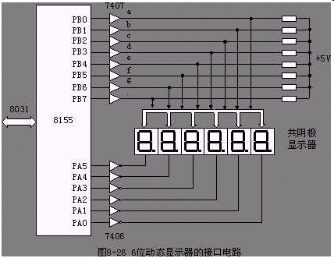
通过8155/8255扩展6位动态数码管显示电路

Slide 32
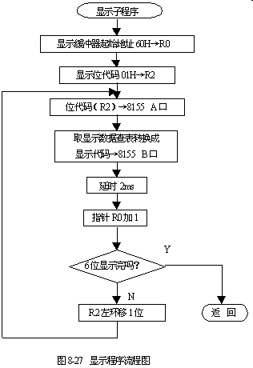

Slide 33
小 结
单片机应用系统的设计中如果片内的资源不够，就需要扩展，扩展无非是加接ROM、RAM和I/ O接口等外围芯片。本章重点要掌握单片机扩展的方法及地址的译码。
1.外围芯片和单片机的连接归结为三总线(数据总线、地址总线和控制总线)的连接，因此 单片机三总线的定义应十分熟悉，即要求掌握图9.1，这是扩展的基础。
2.在微机系统中，控制外围芯片的数据操作有三要素：地址、类型控制(RAM、ROM)和操作方向(读、写)。三要素中有一项不同，就能区别不同的芯片。如果三项都相同，就会造成总线操作混乱。因此在扩展中应注意。

Slide 34
习题：
9.1, 9.3, 9.5, 9.9, 9.11

